Slide 1
새 프로젝트 생성
시작해라 애송이!
템플릿 생성
처음부터 시작하기

Slide 2


새 프로젝트
프로젝트 이름
프로젝트 참여 멤버
이메일 입력
초대
프로젝트 이름이 필요합니다.
프로젝트 소개
멤버1
test@test.com
멤버2
test@test.com
멤버1
test@test.com
멤버4
test@test.com
공개 범위
공개
생성

Slide 3









B. P. M
생성
안녕하세요, user 님
홈
목표
0 완료된 작업
0 협업 참여자
캘린더
*/ 현재 로그인한 사용자의 본인의 일 */ 읽기 전용. 편집, 상호작용 불가
내 작업
프로젝트 소개
참여 멤버
참여 팀원1
내 프로젝트
프로젝트 아이콘
참여 팀원2
프로젝트 1
프로젝트 이름
프로젝트 2
프로젝트 소개
참여 팀원3
참여 팀원4
초대

Slide 4
B. P. M
생성
홈
목표
캘린더
프로젝트 참여 멤버
내 작업
이메일 입력
초대
멤버1
test@test.com
내 프로젝트
멤버2
test@test.com
프로젝트 1
멤버1
test@test.com
프로젝트 2
멤버4
test@test.com
초대

Slide 5
B. P. M
프로젝트 아이콘
참여 팀원2
프로젝트 이름
프로젝트 소개
참여 팀원3
생성
홈
참여 팀원4
목표
캘린더
내 작업
할 일
예정
마감됨
완료됨
예정된 작업1
내 프로젝트
1월 1일 1월 2일
예정된 작업2
프로젝트 1
1월 1일 1월 2일
프로젝트 2
초대

Slide 6
할 일
예정
마감됨
완료됨
B. P. M
예정된 작업1
1월 1일 1월 2일
참여 팀원2
프로젝트 이름
예정된 작업2
1월 1일 1월 2일
생성
홈
목표
목 표
캘린더
전체
개별
내 작업
목표 1
진행도 표시
1월 1일 1월 2일
목표 2
진행도 표시
1월 1일 1월 2일
내 프로젝트
프로젝트 1
프로젝트 2
초대

Slide 7

B. P. M
생성
목표
홈
목표
목표
캘린더
내 작업
목표 1
진행도 표시
기한
내 프로젝트
목표 1
진행도 표시
기한
프로젝트 1
프로젝트 2
목표 1
진행도 표시
기한
추가
초대

Slide 8
B. P. M
생성
목 표 내 용
홈
목표
진행도 표시
기 한
캘린더
목 표 내 용
내 작업
내 프로젝트
프로젝트 1
프로젝트 2
연결된 작업
할 일
예정
마감됨
완료됨
예정된 작업1
1월 1일 1월 2일
예정된 작업2
초대
1월 1일 1월 2일

Slide 9
B. P. M
생성
내 작업
홈
추가
목표
캘린더
내 작업
할 일
예정
마감됨
완료됨
예정된 작업1
내 프로젝트
1월 1일 1월 2일
예정된 작업2
프로젝트 1
1월 1일 1월 2일
프로젝트 2
초대

Slide 10

B. P. M
생성
내 작업
홈
배정된 작업
작업 1
목표
캘린더
담 당 자 : 사용자 1
내 작업
마감일 : 00 00 00 까지
진행 중인 작업
연결된 목표 : 목표 1
내 프로젝트
프로젝트 1
프로젝트 2
완료된 작업
작업 세부사항…..
첨부된 document
초대

Slide 11
B. P. M
생성
캘린더
홈
3월
목표
전 체
1 | 2 | 3 | 4 | 5 | 6 | 7 | 8 | 9 | 10 …
캘린더
할 일
작업 1
내 작업
수 행 중
완 료
작업 2
작업 3
내 프로젝트
프로젝트 1
프로젝트 2
초대

Slide 12
B. P. M
생성
캘린더
홈
작업 1
3월
목표
전 체
1 | 2 | 3 | 4 | 5 | 6 | 7 | 8 | 9 | 10 …
캘린더
할 일
담 당 자 : 사용자 1
작업 1
내 작업
수 행 중
마감일 : 00 00 00 까지
완 료
작업 2
연결된 목표 : 목표 1
작업 3
내 프로젝트
프로젝트 1
프로젝트 2
작업 세부사항…..
초대

Slide 13
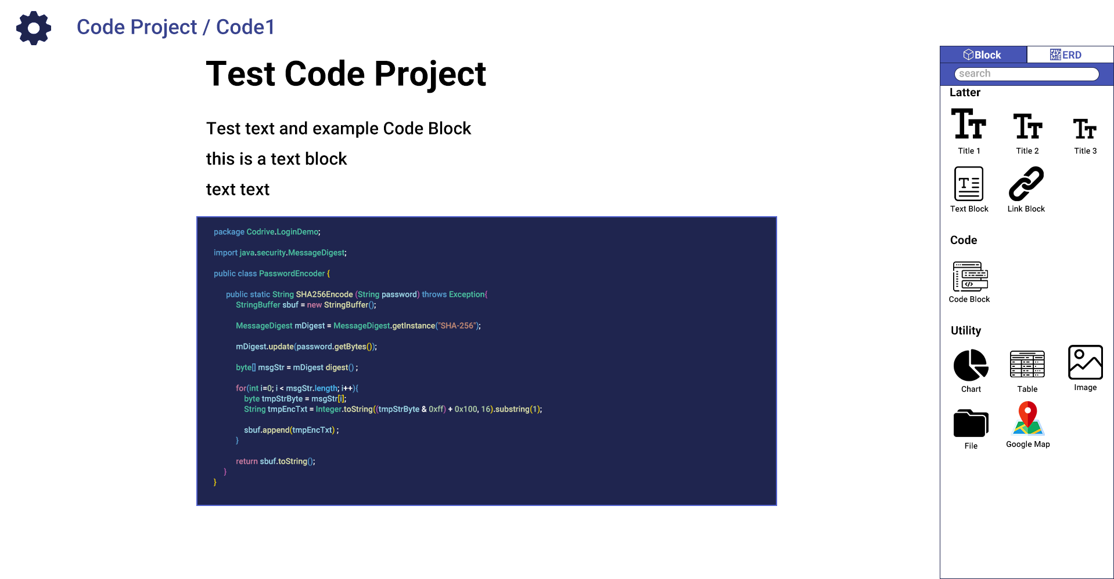

Slide 14
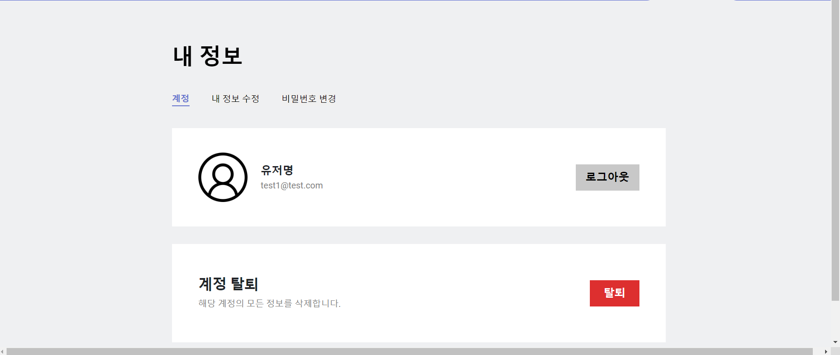

Slide 15
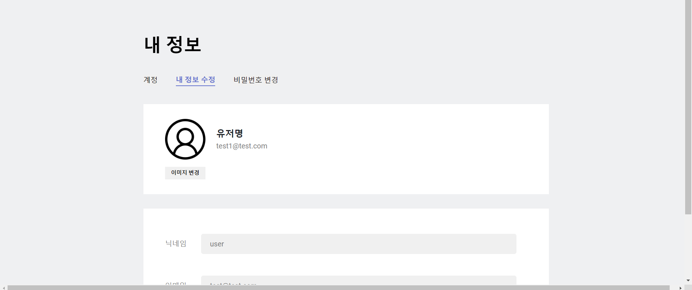

Slide 16
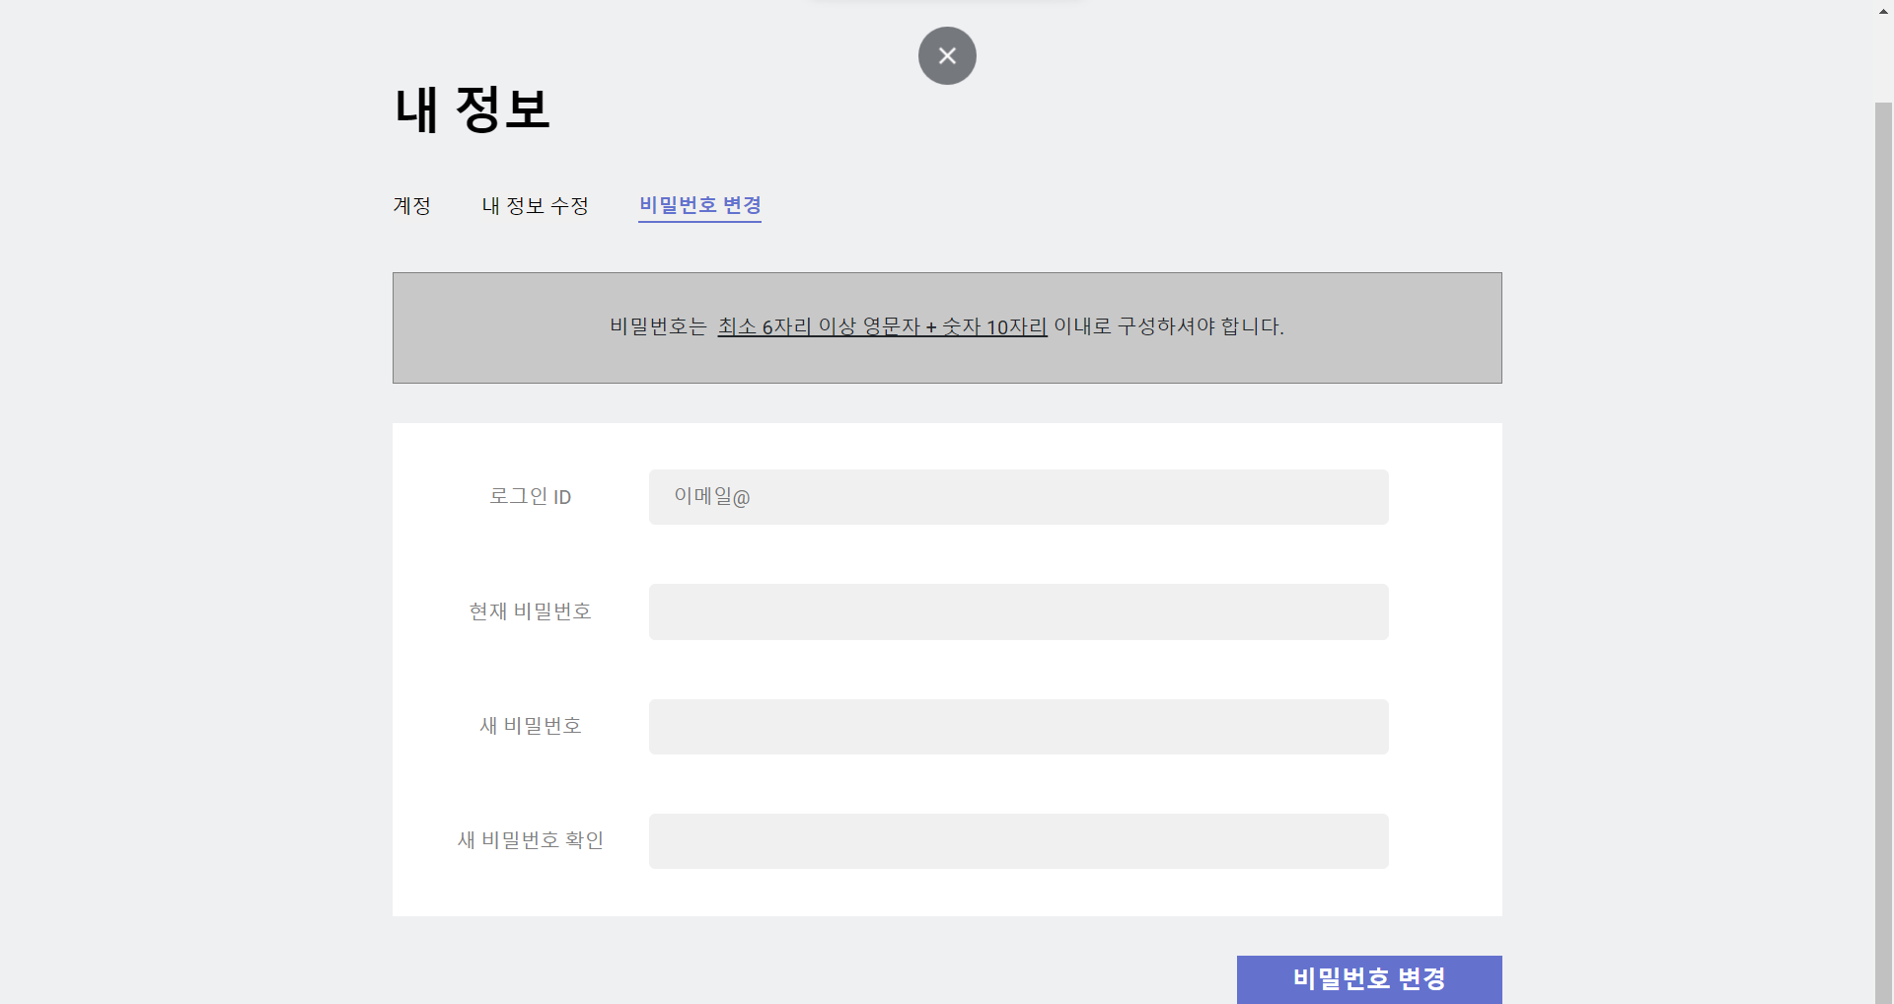

Slide 17



